Slide 1




Digitaaldorp Festival
Ontwikkeld door
Marthe Wierenga en Lilou Poschen met subsidie van het
Interreg-Projekt EDL

Slide 2
Inhoud
Korte introductie van het Digitaaldorp en hoe het is ontstaan
Kenmerken van een Taaldorp
Voor- en nadelen van een digitale taaldorp-omgeving t.o.v. een analoog taaldorp
Structuur van het Digitaaldorp
Inzicht in het materiaal en het ondersteunende aanbod
Voorbeeld van een Digitaaldorpstation
Een Digitaaldorpstation uittesten
Korte uitwisselingsfase en plenaire evaluatie

Slide 3
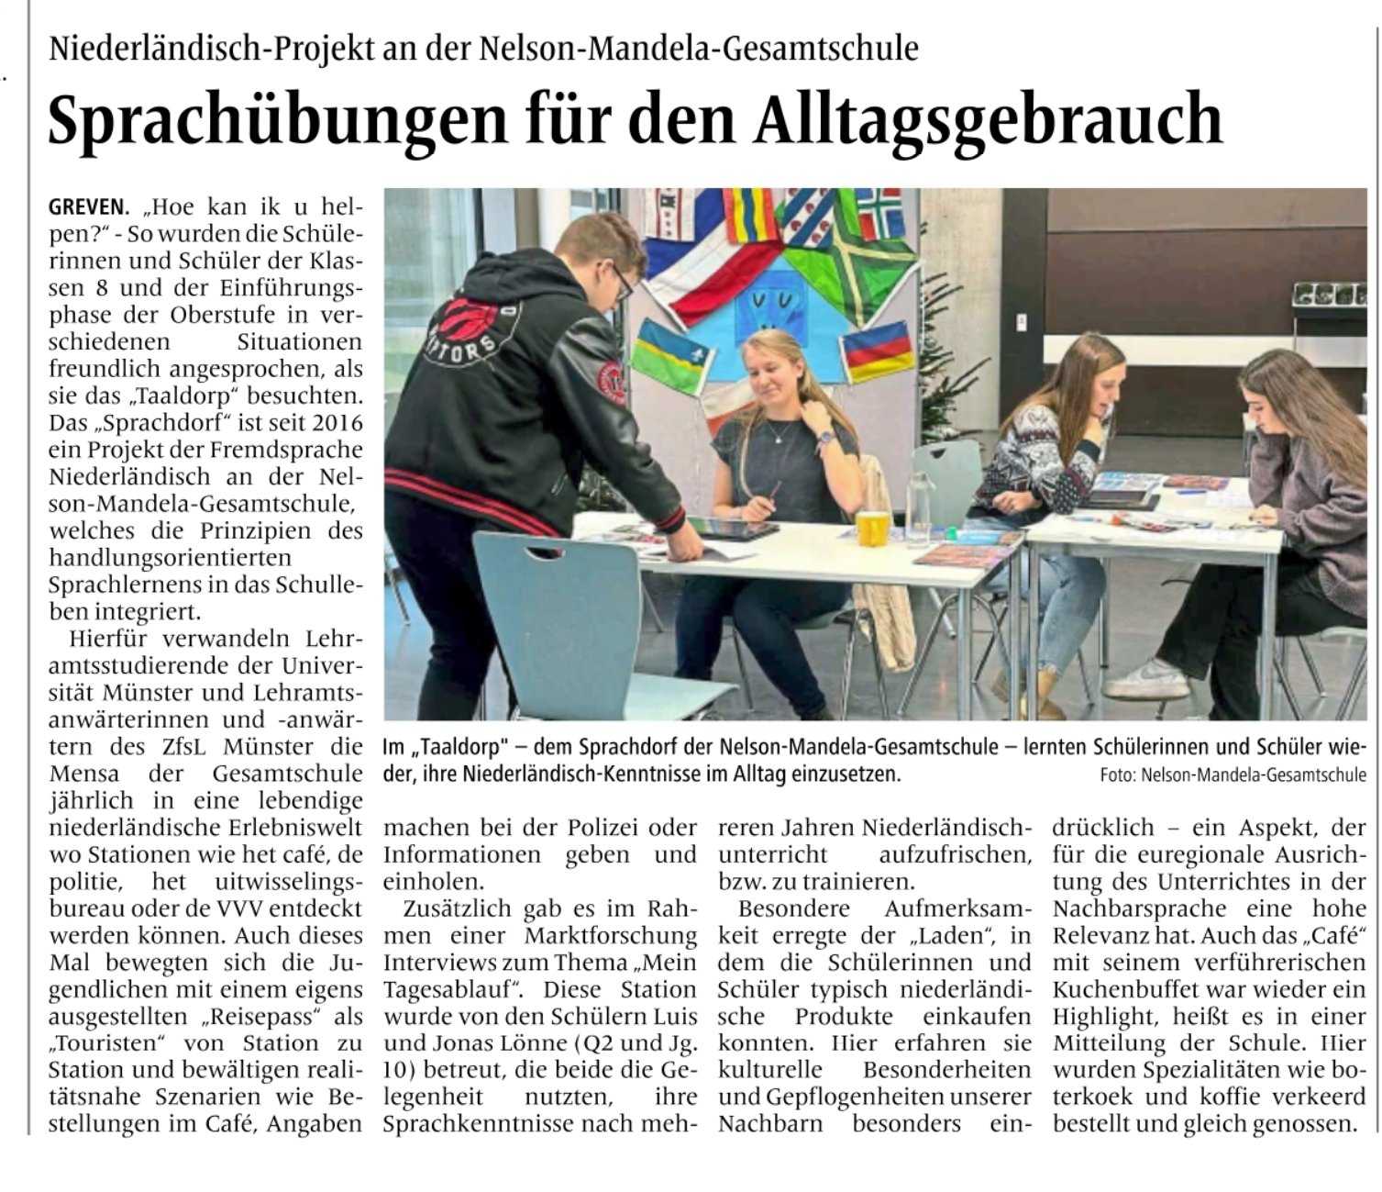
Ontstaansgeschiedenis
Binnen onze didactiekcolleges doen studenten praktijkervaring op door deelname aan het analoge taaldorp van de Gesamtschule Greven, georganiseerd door Fleur Winter.
https://www.euregio.eu/actueel/op-avontuur-in-het-taaldorp-actief-nederlands-leren/

Slide 4
Het taaldorp in een notendop – Welke doelen?
• de leerlingen uitdagen om zich spontaan in de vreemde taal uit te drukken
• leren gebruikmaken en afwijken van woordenschat op het papiertje (improvisatie, creativiteit)
• zich leren redden in alledaagse situaties
• ervaren dat het overbrengen van de communicatieve boodschap belangrijker is dan het vermijden van fouten
• bewustmaken van eigen vermogens en de juiste inschatting ervan
• compensatiestrategieën toepassen en de zelfstandige omgang met hulpmiddelen oefenen
• groei van het vertrouwen om Nederlands te kunnen spreken

Slide 5
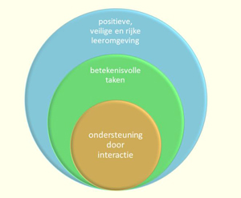
Het taaldorp in een notendop: Centrale didactische principes
Levensechte situaties
Redelijk authentiek
Actieve betrokkenheid
Interculturele
handelingsbekwaamheid
Coöperatie en interactie
Multimodaal
Competenties worden
geïntegreerd toegepast
Krachtige leeromgeving volgens Verhelst (2006)

Slide 6
Het taaldorp in een notendop – Soorten
• virtueel – praktisch, gesimuleerd – levensecht (over de grens)
• gereproduceerde productie →→→→ spontane productie
• als leersituatie – als toetssituatie
• los assessment – afsluiting van een goed opgebouwde leerlijn in gespreksvaardigheid

Slide 7
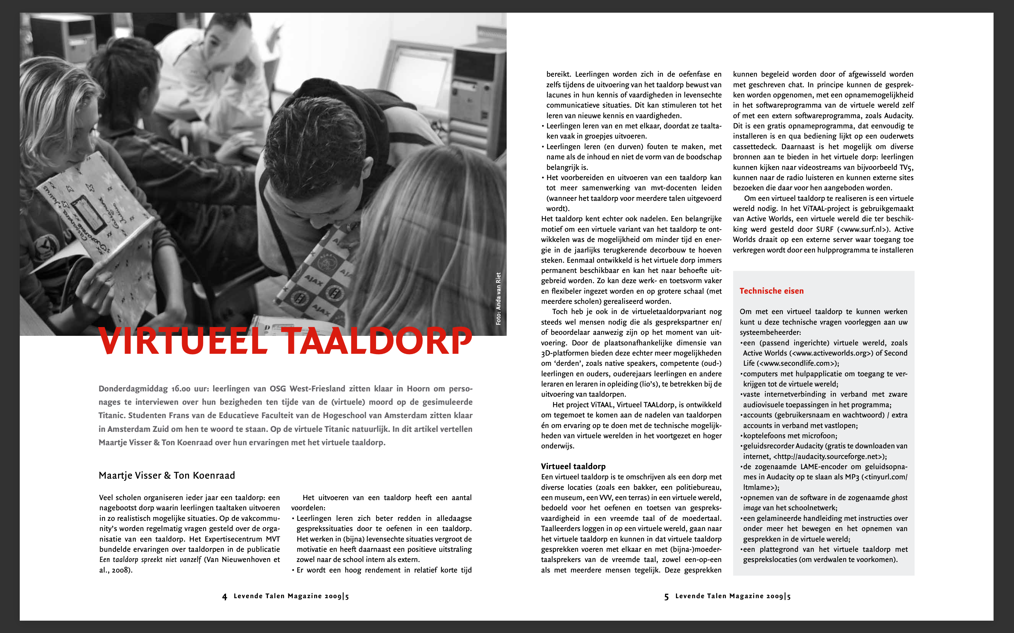
Het Digitaaldorp
Verzoeken van scholen tijdens de coronaperiode met betrekking tot een digitaal taaldorp
Scannen van het bestaande
aanbod aan digitale taaldorpen
in Nederland (bv. Visser &
Koenraad 2009)
Scripties over het onderwerp
Digitaaldorp:
Janina Kammertöns-Wiethölter
(2022);
Annette van Rossum (2016)
Levende Talen Magazine, 2009:5

Slide 8
Taaldorp versus Digitaaldorp
Taaldorp |  |  | Digitaaldorp
Gespreksvaardigheid staat voorop | Taakgericht |  | Onafhankelijk van ruimte en tijd
Meer authenticiteit | Echte taalhandelingen, levensechte situaties |  | Digitale geletterdheid bevorderen
Spontane gesprekken, er is geen script | Een communicatief probleem zelfgestuurd oplossen |  | Laagdrempelig gespreksvaardigheid oefenen zonder spreekangst
 | Gedifferentieerd |  | Self-paced, autonoom
 | Feedback
 | Hoge motivatie?

Slide 9
Wie van jullie is weleens op een festival geweest?
Het Digitaaldorp Festival
Wat voor soort festival was dat?
Kennen jullie festivals in Nederland of België?

Slide 10
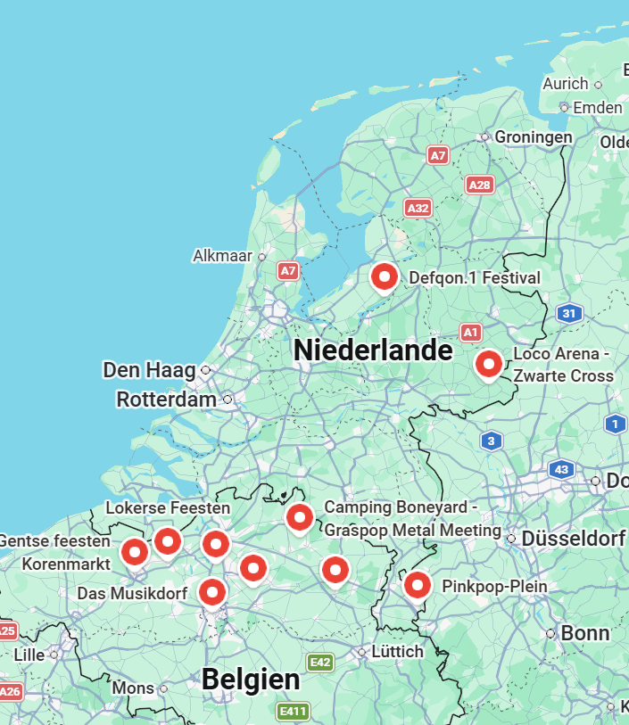
Festival | Type | Aantal bezoekers (2025)*
Gentse Feesten (B) | Stadsfestival | 1.595.000
Tomorrowland (B) | Elektrofestival | 400.000
Rock Werchter (B) | Rockfestival | 360.000
Zwarte Cross (NL) | Rockfestival + motorcross | 265.000
Defqon.1 (NL) | Hardstylefestival | 250.000
Pukkelpop (B) | Nichefestival (alternatief) | 248.000
Graspop Metal Meeting (B) | Nichefestival (alternatief) | 220.000
Pinkpop (NL) | Popfestival | 210.000
Brussels Jazz Weekend (B) | Jazzfestival | 170.000
Lokerse Feesten (B) | Stadsfestival | 131.000
* Glücksgefühle Festival (Hockenheimring): 250.000; Parookaville (Weeze): 225.000; Rock am Ring (Nürburgring): 90.000

Slide 11
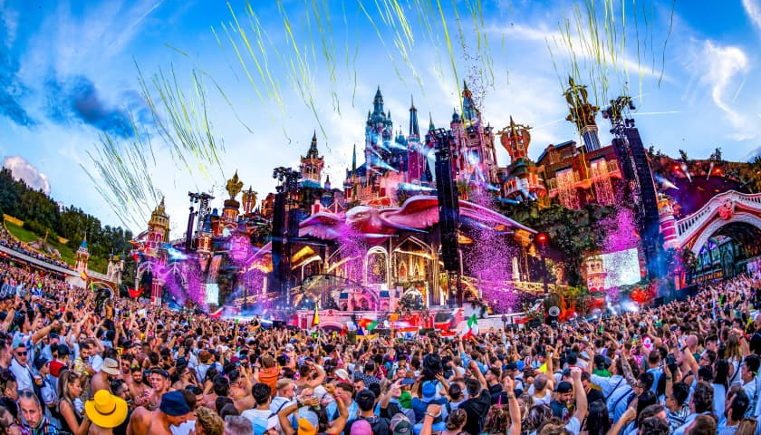
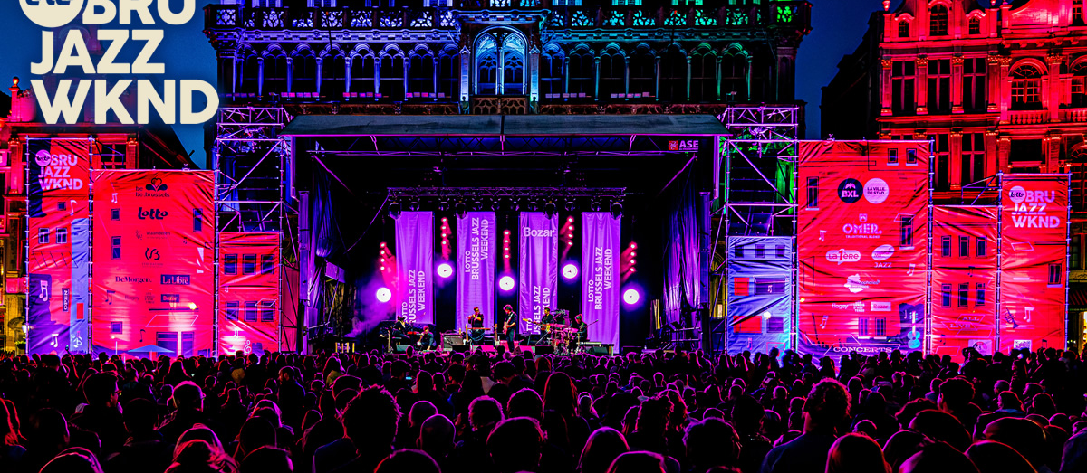
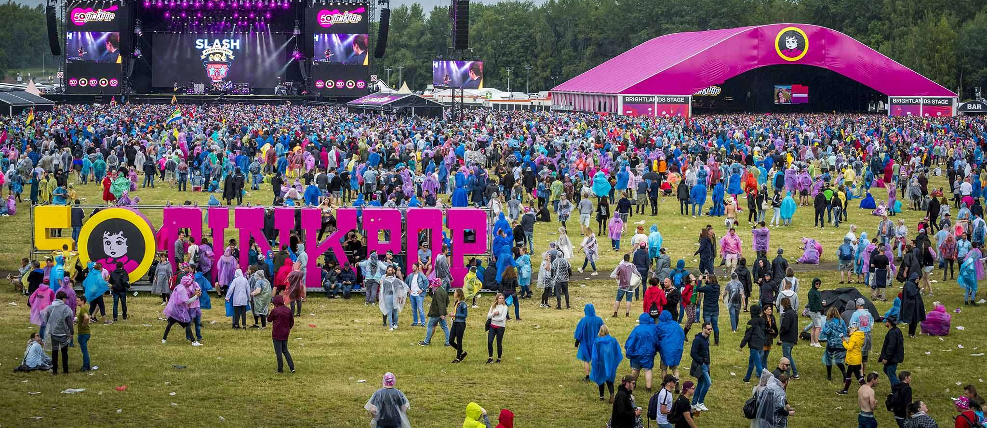
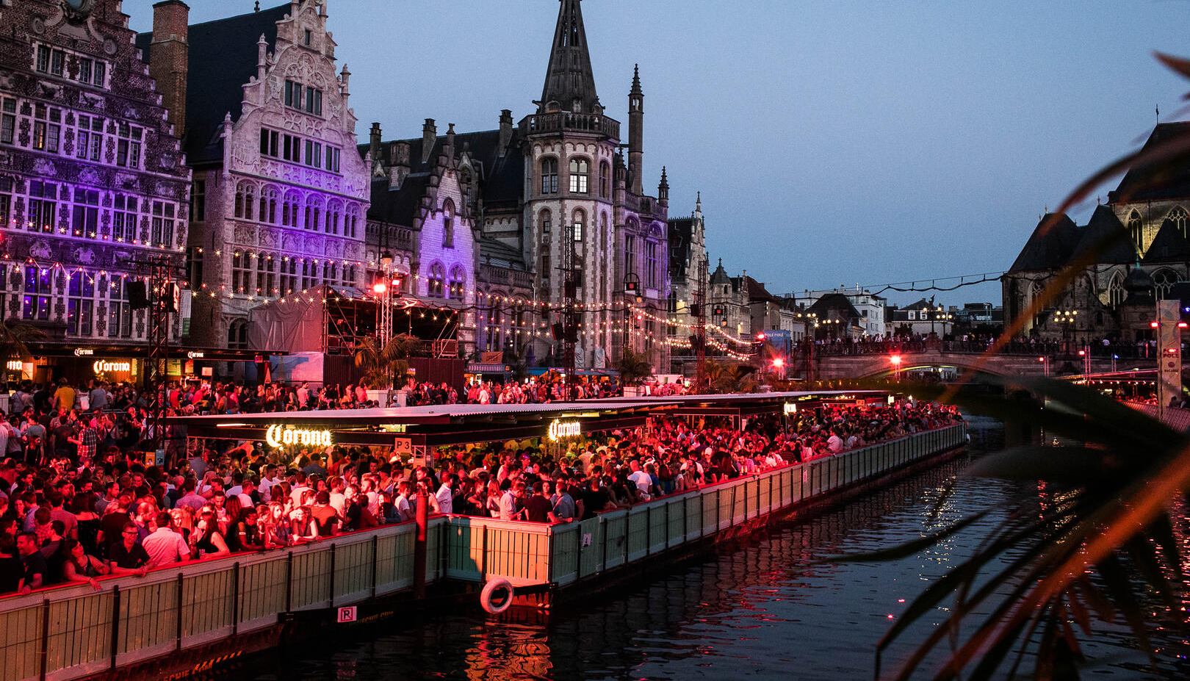

Slide 12

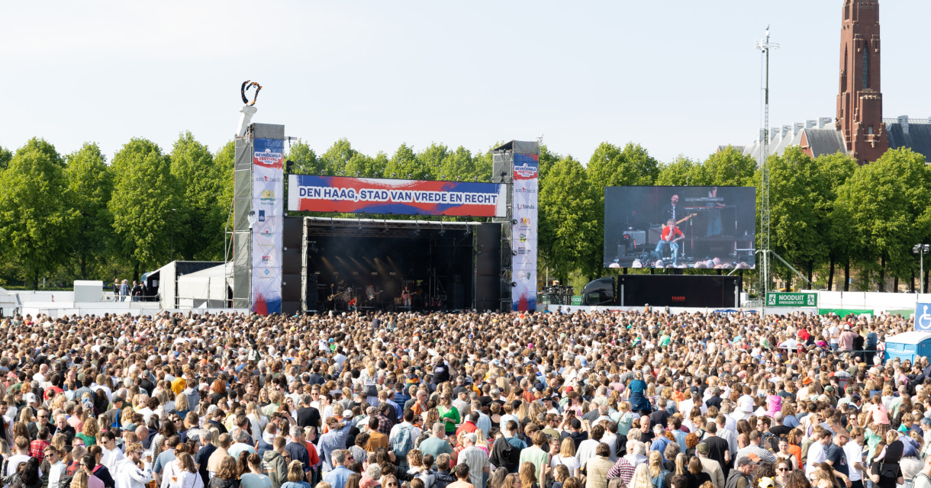
Niet alleen muziekfestivals, maar ook…
Nederlands Theater Festival, Amsterdam (theater)
Oerol Festival, Terschelling (theater, kunst, storytelling, dans)
Festival Circolo, Tilburg (circus)
Tulpenfestival, Flevoland
(bloemen)
Bevrijdingsfestival op 5 mei

Slide 13
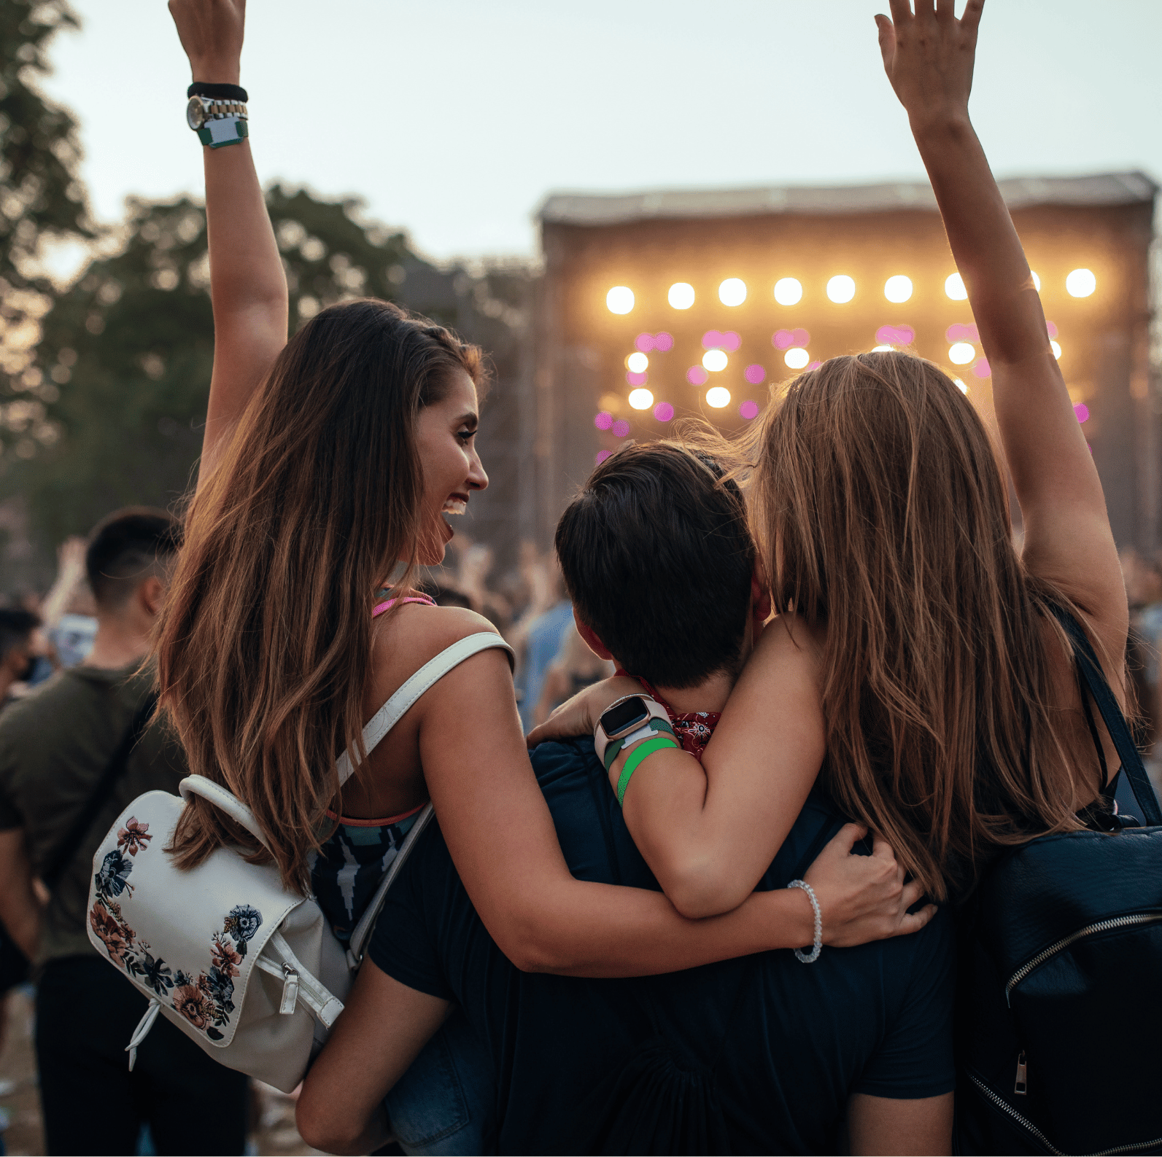
Digitaaldorp Festival
Speelt zich af op een festivalterrein;
Er worden verschillende handelingssituaties tijdens een festivalbezoek geoefend;
De leerlingen beleven het festival met een fictieve groep personen;
De stations kunnen onafhankelijk van elkaar worden doorlopen;
Er worden gesprekssituaties en taalmiddelen geoefend die in de les zijn geïntroduceerd;
Speelse elementen met raadsels.

Slide 14
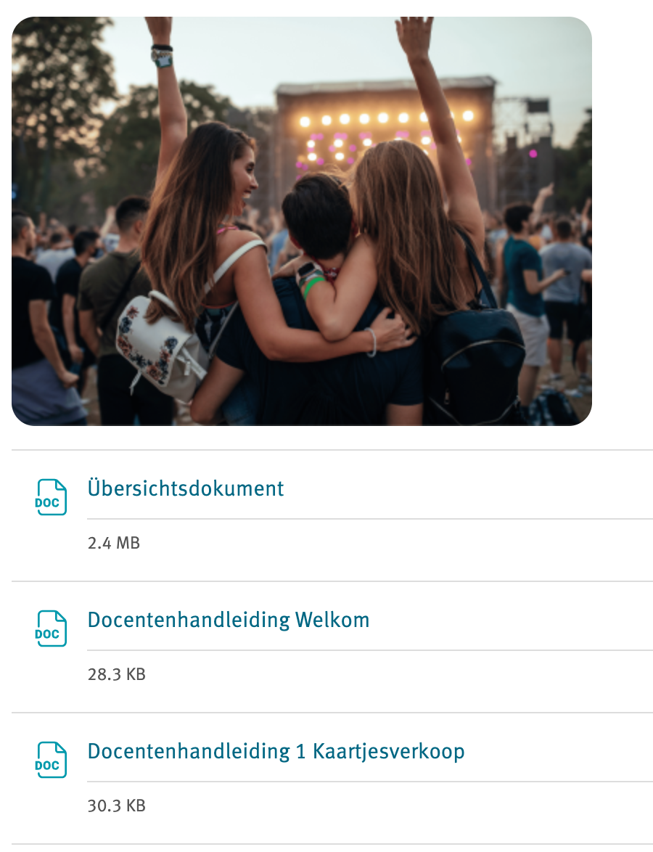
Docentenhandleiding en docentenmateriaal per taak
Informatie over:
Niveau
Leerdoel
Duur
Overzicht van alle opdrachten
Woordenlijst
Doelcompetenties uit de leerplannen (gebaseerd op het ERK)
Script van de gesproken teksten

Slide 15
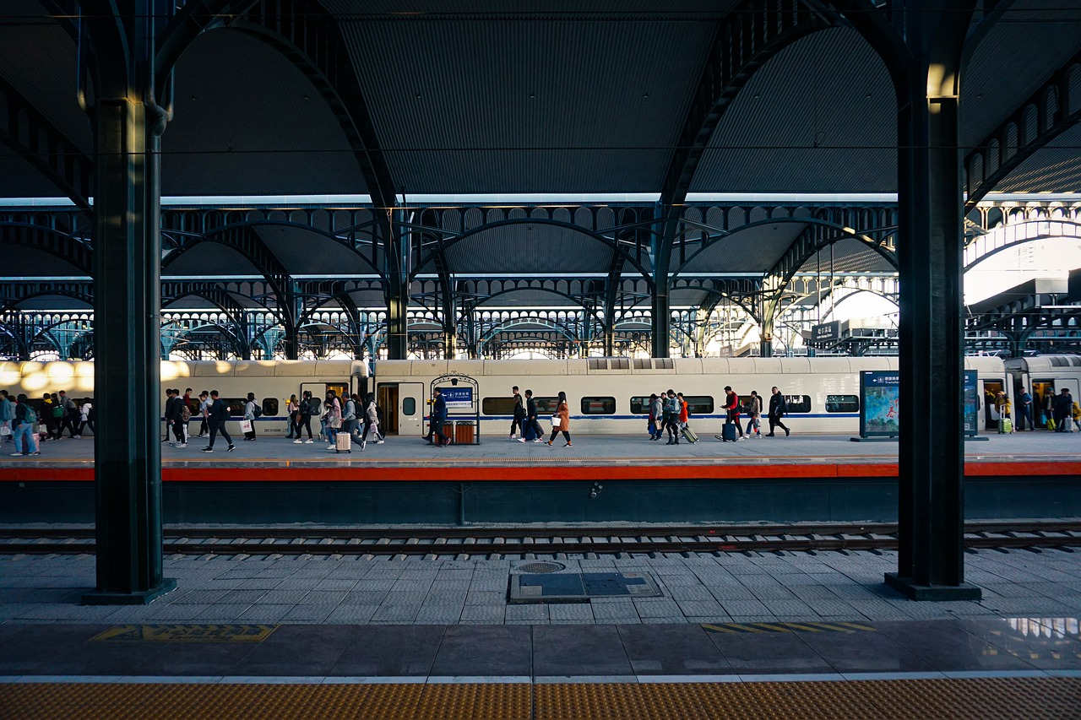
Voorbeeld Nr. 1: Op het station
Einstieg ins Thema: sich zurechtfinden auf dem Bahnhof
Niveau: A1/A2
Zeit: ca. 40 Minuten
Lernziel: Durchsagen sowie Informationstafeln zu Fahrplan und Zuginformationen verstehen und lesen sowie eine kurze Sprachnachricht verfassen können
Vorab: Die L müssen für diese Aufgaben Audioberichte hören und auch selber einsprechen können. Stellen Sie sicher, dass die technischen Voraussetzungen dafür gegeben sind (z.B. Kopfhörer am Rechner sowie Möglichkeiten, um in Ruhe eine Sprachnachricht aufzunehmen). Außerdem sollen die L unbekannte Wörter in ihr Vokabelheft notieren können.
A1) Die L öffnen ein interaktives Video und erhalten einen Rundgang durch den Bahnhof Utrecht. Auf diesem virtuellen Rundgang begegnen sie mehrere Wörter, die mit dem Themenfeld ‚Verreisen‘ zu tun haben. Sie schreiben unbekannte Wörter in ihr Vokabelheft auf. Diese Wörter werden in interaktiven Übungen während des Rundgangs geübt, dabei gibt es auch zwei Übungen zu Bahnhofsdurchsagen, die abgespielt werden.
A2) Die L hören eine Bahnhofsdurchsage mit aktuellen Hinweisen zu Verspätungen und Gleisänderungen. Auf einer Informationstafel ziehen sie die richtigen Wörter in die entsprechenden Lücken.
A3) Die L lesen einige Nachrichten in der WhatsAppgruppe und sollen mit einer Sprachnachricht darauf reagieren. Sie werden nach der Abfahrtszeit und dem Gleis sowie nach der Ankunftszeit am Festivalort gefragt und müssen diese Informationen im online Reiseplaner heraussuchen und anschließend eine Sprachnachricht verfassen, die der LK zugeschickt wird.
Notes:
AUSTESTEN!

Slide 16
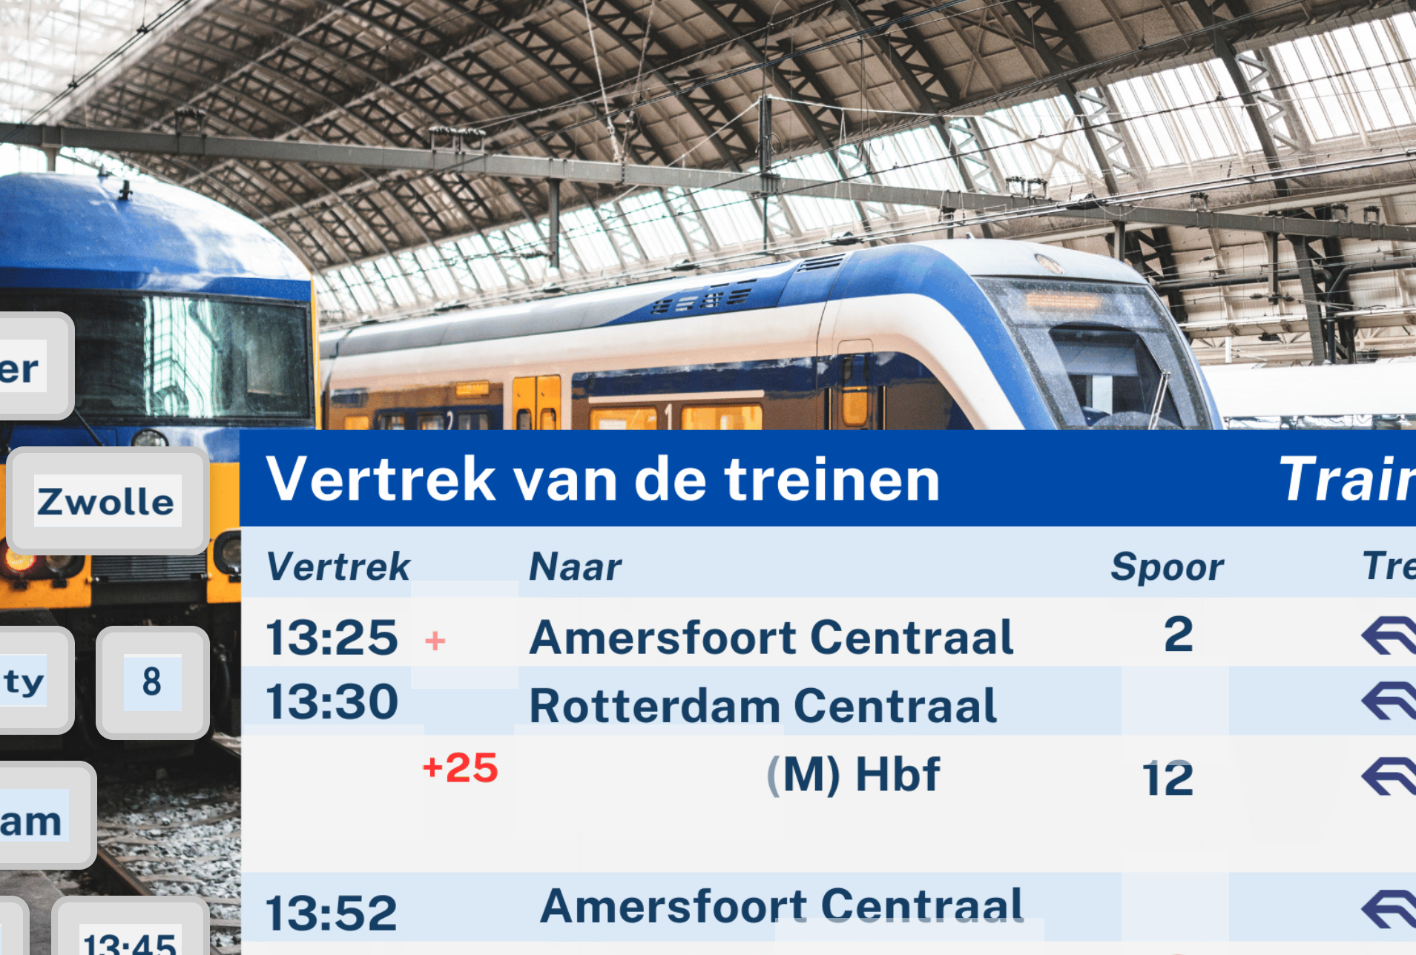

Luister naar de omroep. Klik daarna op het H5P-element Opdracht 2:
Door een technische storing is het informatiebord niet meer in orde. Trek het juiste woord links in beeld met je muis naar de juiste plaats op het informatiebord. Daarna kun je via de button "controleer" kijken of je antwoorden goed zijn.
Voorbeeld Nr. 1: Op het station
Notes:
Nicht das ganze Video zeigen, Sequenzen raussuchen und demonstrieren

Slide 17
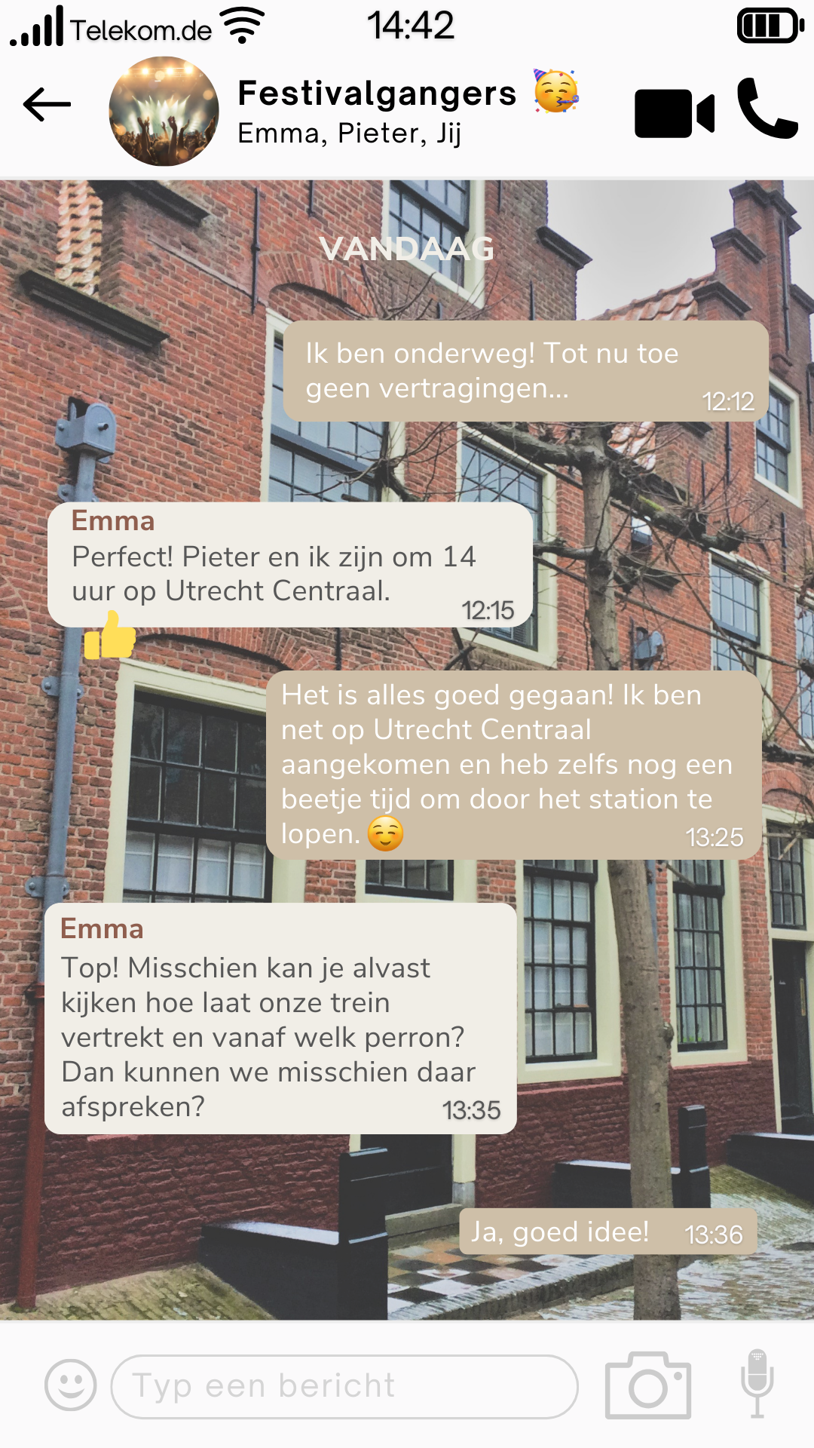
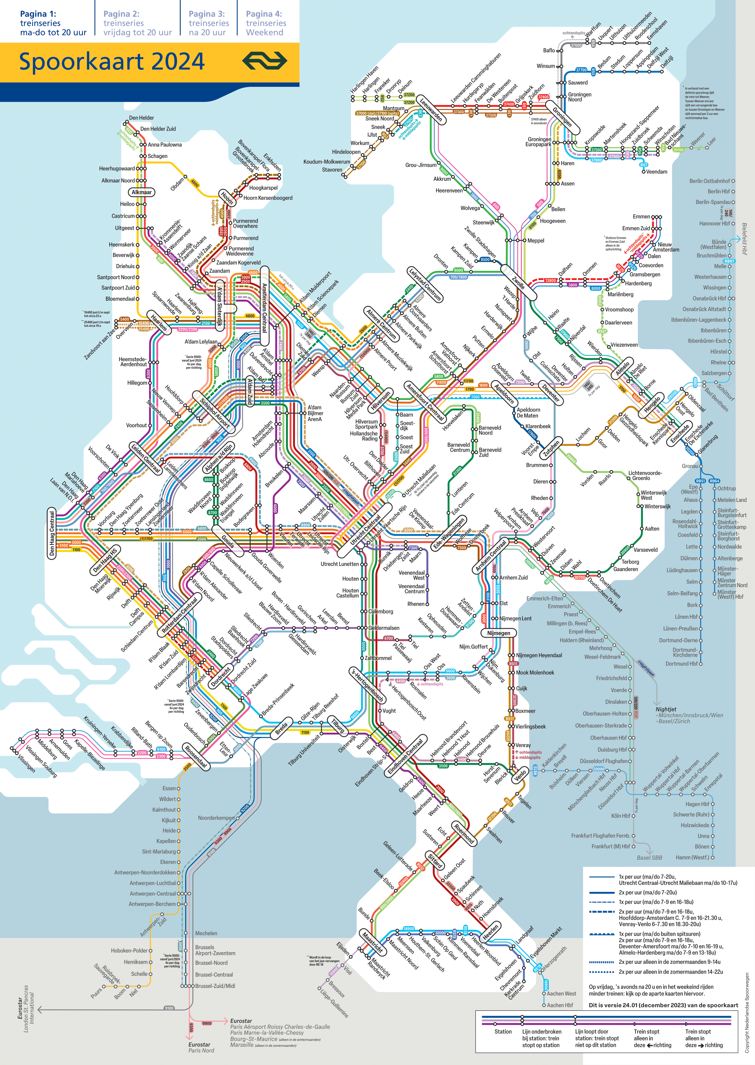
Spraakbericht
Voorbeeld Nr. 1: Op het station
Emma vraagt je om naar de vertrektijd en het perron van jullie trein naar jullie festivalstad te kijken. Omdat je het informatiebord niet meer vertrouwt, kijk je voor de zekerheid nog naar de spoorkaart (link: spoorkaart) en raadpleeg je de reisplanner (link: de reisplanner) om te weten hoe laat en vanaf welk perron je trein vertrekt. Maak aantekeningen en reageer op Emma's bericht door een spraakbericht (dt. Memo) te maken, waarin spoor, vertrektijd, aankomsttijd in de festivalstad en mogelijke overstapstations en overstaptijden worden genoemd.
Stuur je spraakbericht naar je docent!
Notes:
ANALOGES MATERIAL

Slide 18
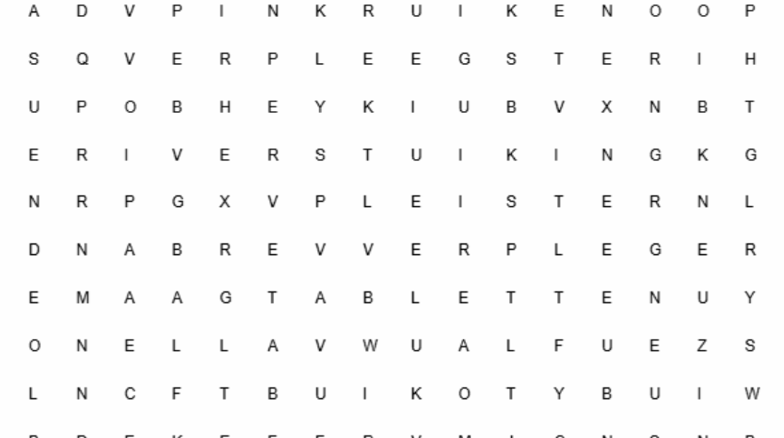
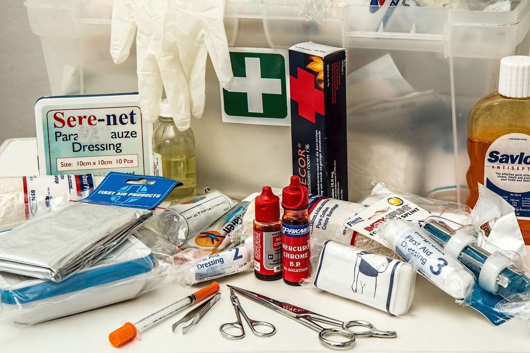
Voorbeeld Nr. 2: Bij de EHBO
Oh nee! Jullie worden door Pieter gebeld: Er is iets met hem gebeurd, waardoor jullie met spoed naar de EHBO-post moeten.
Om straks snel en efficiënt met de verplegers te kunnen communiceren, is het belangrijk dat jullie een goede woordenschat opbouwen.
Bewerk daarom eerst opdracht 1. Noteer onbekende woorden in je schrift!

Slide 19
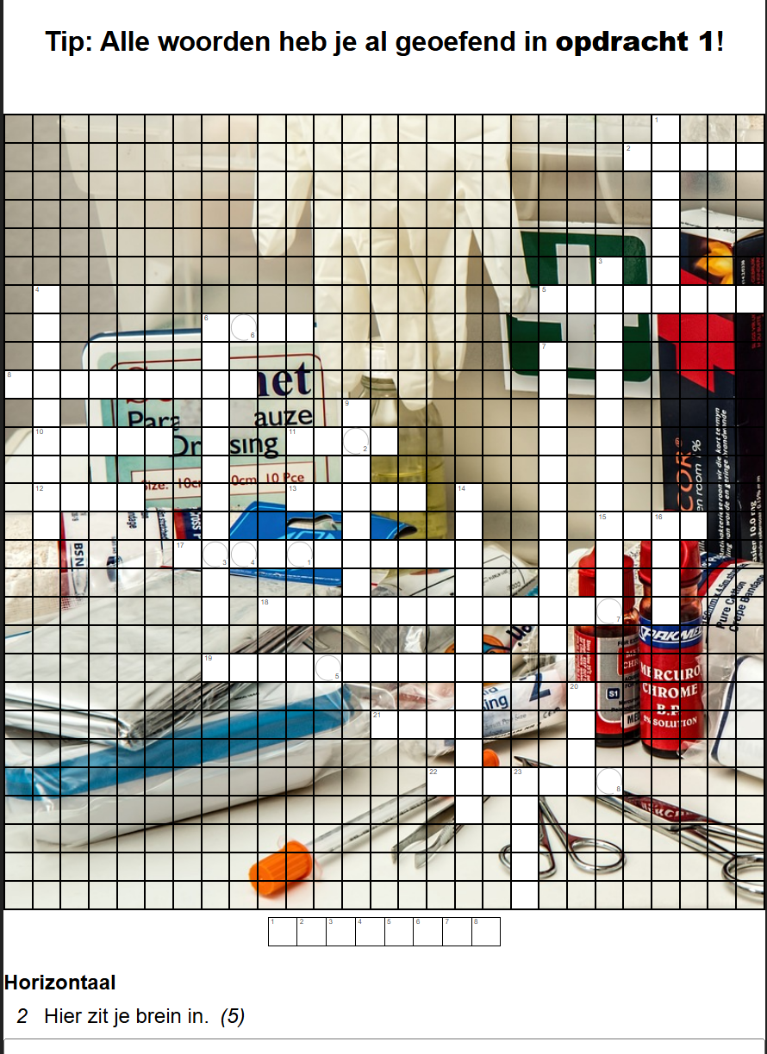
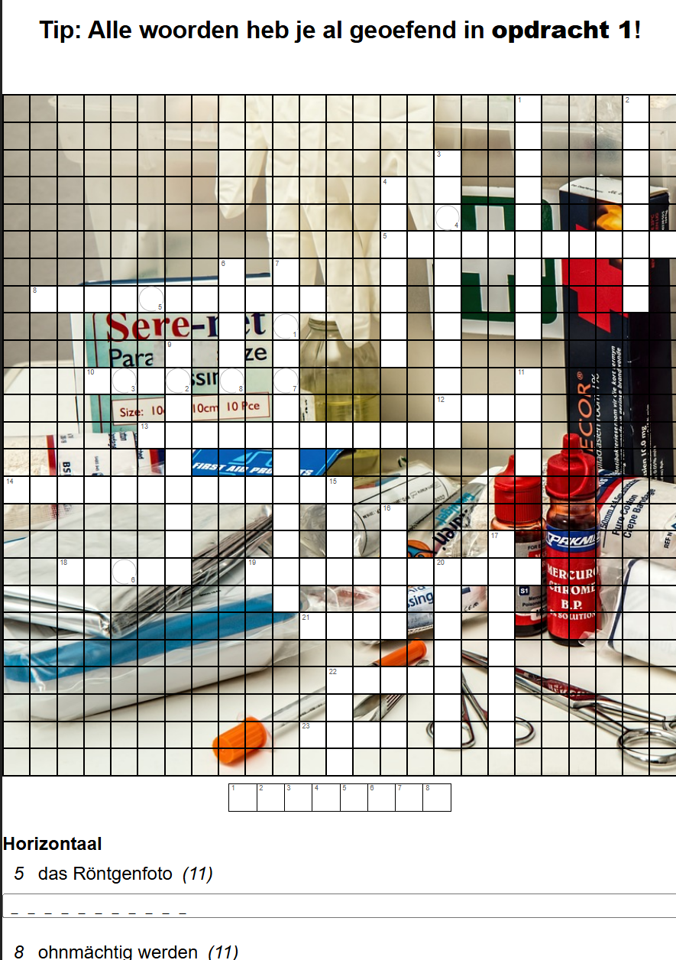
Voorbeeld Nr. 2: Bij de EHBO
Maar wat is er nu eigenlijk met Pieter gebeurd?
Vul de juiste woorden in bij de kruiswoordpuzzel en krijg een hint wat er met Pieter aan de hand is.
Je kan kiezen tussen een kruiswoordpuzzel waarbij de Nederlandse vertaling is gezocht (Opdracht 2 (A)) en een kruiswoordpuzzel waarbij hints zijn gegeven in het Nederlands (Opdracht 2 (B)).

Slide 20
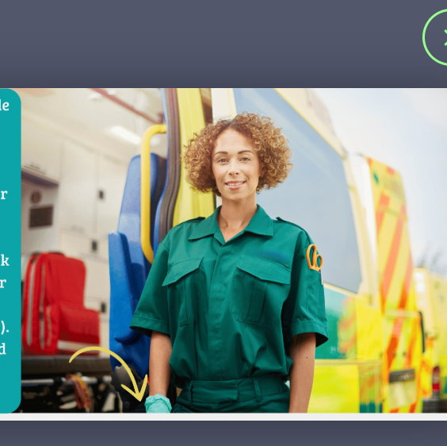
Voorbeeld Nr. 2:
Bij de EHBO
Jullie zijn inmiddels bij de EHBO aangekomen. De verpleegster heeft jullie hulp nodig, omdat Pieter (weer) is flauwgevallen en zij daarom niet precies weet wat er aan de hand is...
Klik naar opdracht 3 en beantwoord alle vragen van de verpleegster.

Slide 21
Voorbeeld Nr. 2: Bij de EHBO
Je stuurt een spraakbericht aan Pieters moeder om haar te vertellen wat er is gebeurd. Ga hierbij in op de volgende vragen:
Wat is er gebeurd?
Waar en wanneer is het gebeurd?
Hoe ernstig is de situatie?
Welke eerste hulp is verleend?
Moet Pieters moeder iets doen?
Hoe voelt Pieter zich nu?
Maak gebruik van de volgende chunks:
laten weten
een snijwond oplopen
flauwvallen
bij de EHBO
wond schoonmaken
pleister/verband aanbrengen
beter voelen
ophalen van het festival - ja of nee?
Stuur je spraakbericht naar je docent!

Slide 22
Literatuur
Butzkamm, W. (2011). Zehn Prinzipien des Fremdsprachenlernens und -lehrens. In: Timm, J.-P.: Englisch lernen und lehren. Berlin, 45–52.
KLP NL Sek II GymGes (2026). https://lehrplannavigator.nrw.de/sekundarstufe-ii/kernlehrplaene-fuer-die-gymnasiale-oberstufe-ab-sj-20272028. Ministerium für Schule und Bildung des Landes Nordrhein-Westfalen
Goh, C., Burns, A. (2012). Teaching speaking: A holistic approach. Cambridge University Press.
Janse, M., Visser, M. (2010). Taaldorp op zijn Nederlands. In: Levende Talen Magazine, 6, 4–9.
Kammertöns-Wiethölter, J. (2022). Digitale media in het moderne vreemdetalenonderwijs: Eerste stappen in de ontwikkeling van een digitaal 'taaldorp' voor het Nederlands als vreemde taal op Duitse scholen. Universität Münster: Masterarbeit.
Keijzer, J., Verheggen, K., van Gils, D. (2016). Differentiëren in het talenonderwijs - kleine ingrepen, grote effecten. Bussum, 12–15; 22f.; 80–82; 122f.; 158–160; 230–234.
Taubenböck, A. (2007). Sprache kommt von sprechen: Ein Plädoyer für mehr Mündlichkeit im Englischunterricht. In: Der fremdsprachliche Unterricht Englisch, 90, 2–9.
Van Nieuwenhoven, E., Corda, A., Caspers, J. (2008). Een Taaldorp spreekt niet vanzelf. Leiden: Expertisecentrum MVT.
Van Rossum, A. (2016). Sprachstadt in neuer Form: Didaktische Anregungen für Gesprächsfähigkeit in der Oberstufe. Universität Utrecht: Masterarbeit.
Verhelst, M. (2006). A box full of feelings: Promoting infants' second language acquisition all day long. In K. Van den Branden (Ed.), Task-based language education: From theory to practice (pp. 197–216). Cambridge: Cambridge University Press.
Visser, M., Koenraad, T. (2009). Virtueel Taaldorp. In: Levende Talen Magazine, 96, 4-8.

Slide 23

Aan de slag! l
1. Groepswerk – 20min.
Splits op in twee grote groepen:
- groep 1: Foodtruck (→ ook analoog materiaal beschikbaar)
- groep 2: Diefstal
Elke groep werkt aan één van de twee modules.
Scan de QR-Code van je leermodule (zie volgende slide) om naar de LW-cursus te gaan.
Maak de opdrachten en noteer de belangrijkste resultaten.
2. Uitwisselingsfase – 15min.
Wissel je ervaringen uit met iemand uit de andere groep en vertel elkaar over jullie module. Noteer jullie ervaringen en ideeën op papier en hang ze op aan de muur.
3. Plenaire uitwisseling en evaluatie – 10min.

Slide 24
Vragen voor het groepswerk
Algemene vragen voor de disucssie onderling:
Wat is het leerdoel van dit station?
Welke competenties worden geoefend?
Wat voor oefeningen gaan daaraan vooraf?
Vragen ter beoordeling van het materiaal:
Is dit materiaal geschikt voor je eigen doelgroep en zou je het gebruiken?
Wanneer zou je het materiaal kunnen inzetten?
Welke uitdagingen zie je?
Welke kansen biedt het digitale formaat?

Slide 25
Diefstal
Foodtruck
Im Workshop haben Sie sich mithilfe der (jetzt gelöschten) QR-Codes im Learnweb angemeldet und dort die Module ausgetestet.
Um die Module für Ihre eigenen Zwecke herunterzuladen, nutzen Sie bitte die Links auf der letzten Slide ☺

Slide 26
Toegift
Bij een muziekfestival heb je altijd wel een toegift of een encore.
Daarom willen we jullie vragen of jullie nog toegiften hebben om het Digitaaldorp Festival te verbeteren of uit te breiden of aan jullie doelgroep aan te passen.

Slide 27
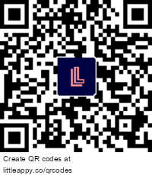
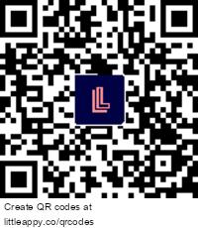
Dan eindigen we met de uitsmijter en danken jullie heel erg voor de medewerking!
Via de database van het Zentrum für Niederlande-Studien
https://www.uni-muenster.de/ZNS/Unterichtsmaterial.html
Nog meer (digitaal materiaal) beschikbaar
Directe weg:
https://uni-muenster.sciebo.de/s/z8s7JKfpQEMTieJ
Bij vragen/ problemen: expertisecentrum@edl.euregio.eu
Notes:
Ans Ende schieben

